Slide 1
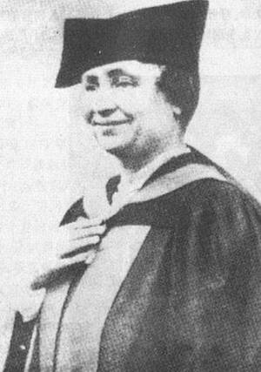
十九世纪出现了两个了不起的人物：一个是拿破仑，一个就是海伦·凯勒。
——美国：马克·吐温
人类精神的美一旦被认识，我们就永远不会忘记。在她的生活和生活乐趣中， 凯勒小姐给我们这些没有那么多困难需要克服的人们上了永远不能遗忘的一课—— 我们都希望这部书有越来越多的读者，让她的精神在越来越广的范围内传播。
——罗斯福夫人

Slide 2
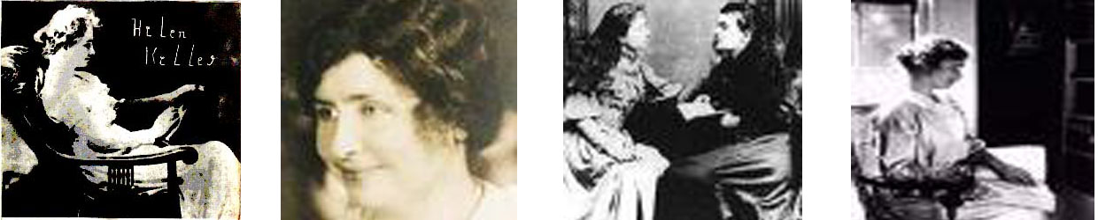
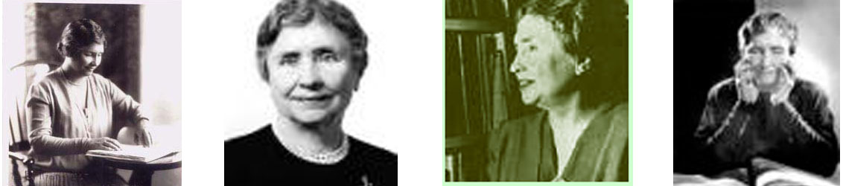
再塑生命的人
海伦·凯勒

Slide 3
解题
1、“再塑生命的人”指的是 ，她再塑了 的生命。
安妮•莎莉文老师
海伦•凯勒
2、课文节选自《假如给我三天光明》一书。
.

Slide 4

走近作者
美
★海伦·凯勒，19世纪 国盲聋女
家、 家、慈善家、社会活动家。她以自强不息的顽强毅力，在安妮·莎莉文老师的帮助下，掌握了英、法、德等五国语言。完成了她的一系列著作，并致力于为残疾人造福，建立慈善机构。
作
教育
★她被美国《时代周刊》评为美国十大英雄偶像，荣获“总统自由勋章”等奖项。主要著作有《 》、《 》、
《 》等。
假如给我三天光明
我的老师
我的生活

Slide 5
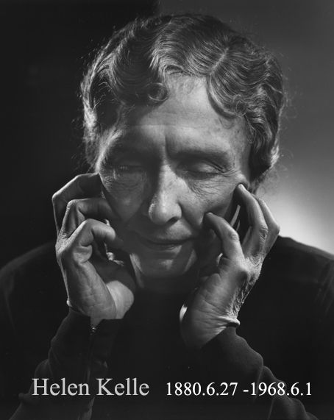
她19个月就失聪失明，生活在无声无语无光的世界里，连爸爸妈妈都不认识。但是她凭着自己的坚毅和努力，不但活了下来，甚至成为一个对整个世界都有影响的人。
她，精通英语、德语、法语！
她，曾经就读哈佛大学！
她，先后完成十四部具有世界影响的著作！
她，被誉为“美国英雄”！

Slide 6
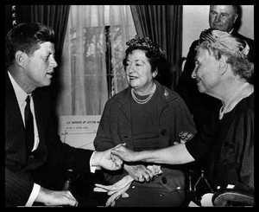
假如给我三天光明
海伦在她的名作《假如给我三天光明》一文中深情地抒发她对莎利文老师的爱：“假如给我三天光明，我第一眼想看的就是我亲爱的老师。”

Slide 7

整体感知
默读课文，思考并回答：
1.在莎莉文老师到来之前，海伦的生命的原貌是什么样子的？
2.莎莉文老师到来后，发生了哪些事情？海伦她的感受又是如何？
不幸
截然不同
幸福
爱、教育

Slide 8
我不知道未来将有什么奇迹发生，当时的我，经过几个星期的愤怒、苦恼，已经疲倦不堪了。
朋友，你可曾在茫茫大雾中航行过，在雾中神情紧张地驾驶着一条大船，小心翼翼地缓慢地向对岸驶去,心儿怦怦直跳，惟恐发生意外。在受教育之前，我正像大雾中的航船，既没有指南针也没有探测仪，无从知道海港已经临近。我心里无声地呼喊着：“光明！光明！快给我光明！”恰恰正在此时，爱的光明照在了我的身上。

Slide 9
莎莉文老师到来后，发生了哪些事情？海伦她的感受又是如何？
段落 | 事件 | 海伦的感受
第5段 | 第一次亲密接触
 |  | 自豪、高兴
第9—12段
第13段 | 教“我”比较复杂的字
陌生
给我洋娃娃，教“我”拼写doll
第6、第8段
第7段
教“我”学会简单的字
领悟
教“我”学会区分“杯”和“水”
不耐烦—恍然大悟—求知欲油然而生
喜悦、幸福

Slide 10
行文脉络
相识前：
“我”的内心惶恐、绝望。（1-4）
莎莉文老师教“我”拼写词（6-7）
相识
莎莉文老师教“我”区别具体事物（8-9）
井房散步，从自然中认识“水”(10-13)

Slide 11
文中“我”的感情变化的词句
愤怒、苦恼，疲倦不堪、惟恐意外发生 ，自豪、模仿、争执、发脾气、恍然大悟、求知的欲望油然而生。
本文叙述了莎莉文老师教“我” 识字、认识各种事物的过程，赞扬了莎莉文老师高超的教育艺术，表达了“我”对莎莉文老师由衷的赞美和感激之情。

Slide 12
分析人物形象
——体会莎莉文的形象及她的高超的教育艺术
探究一：理解开头
1、作者为何把认识莎莉文老师的日期交代得如此具体明确？
作者对这一天的印象非常深刻，同时也说明莎莉文老师对我的影响之大。
2、作者为什么“不能不感慨万分”， “截然不同”一词有何表达效果？
运用双重否定，表达强烈肯定含义，强调莎莉文老师对我的影响非常大。“截然不同”一词说明了从那时开始老师对海伦生命的意义。

Slide 13
分析人物形象
——体会莎莉文的形象及她的高超的教育艺术
探究二：对比与比喻
1、朗读2、3段思考，“从母亲的手势以及家人匆匆忙忙的样子，猜想一定有不寻常的事发生。”这句话在文中起什么作用？第3段开头的景物描写有什么作用？
暗示老师将要到来，设置悬念，引人入胜；美丽景色反衬“我”内心所受的累累创伤，也反衬我对即将发生的“奇迹”的渴望。
2、默读第4段思考，这段描写了“我”当时怎样的心理状态？这样写有什么作用？
用“大雾中的航行”来比喻自己在遇到老师之前那种无助、彷徨、苦闷的心情，以及内心对光明的渴望，从侧面烘托了老师的重要性。

Slide 14
课文1-5段，作者在莎莉文出场前铺垫了哪些内容？这样写有什么好处？
到“我”家的时间及对“我”的重要性
介绍“我”内心的烦躁、苦恼以及对光明的渴望
激发读者的阅读欲望，产生期待、期盼的急迫心情。
既为下文埋下伏笔，又与下文经过莎莉文老师的教导，“我”对生活充满期望形成对比，突出了莎莉文老师对“我”的重要性。

Slide 15
分析人物形象
——体会莎莉文的形象及她的高超的教育艺术
探究三：体会学习的艰辛与收获
1、第6段中“立即跑下楼去”表明了什么？第10段中产生摩擦时，老师为什么带我去散步？
生动形象的体现了我初学知识的兴奋和喜悦； 将我带入一个轻松、美好的环境，让我从坏心情中解放出来，获得轻松愉快的学习心境，寻找教育契机。
2、第11、12段，“水唤醒了我的灵魂，并给予我光明、希望、快乐、自由。”这句话有什么深刻含义？“充满新奇的眼光”指什么？“两眼浸满了泪水”中的“浸”字有什么表达效果？
说明老师的教育取得了神奇的效果，“水”开启了海伦智慧和情感的大门。 “充满新奇的眼光”指我获得了生命的意识和感情，拥有了求知的无比美妙的感受。 “浸”形象写出了我满眼泪水的样子，生动表现出我的痛惜和悔恨之情。

Slide 16

莎莉文老师对海伦的教育顺利吗？举例说明。
挫折
不能分清“杯”和“水”
海伦
我实在有些不耐烦了，抓起新洋娃娃就往地上摔，把它摔碎了，心中觉得特别痛快。
莎莉文
把洋娃娃扫到炉边把帽子给我（爱心与耐心）
效果
我恍然大悟，一下子理解了语言文字的奥秘。知道了“水”这个字就是正在我手上流过的这种清凉而奇妙的东西。水唤醒了我的灵魂，并给予我光明、希望、快乐和自由。
把我的一只手放在喷水口下，在我的另一只手上拼写“WATER”——“水”字，起先写得很慢，第二遍就写得快一些。（教学技巧高超）

Slide 17
分析人物形象
——体会莎莉文的形象及她的高超的教育艺术
探究四：主题升华
1、读了本文，你认为莎莉文老师是怎样的一个老师？海伦是怎样的一个学生？
请以“我从______这句话中读出莎莉文（或海伦）是____的人”为句式，仔细品味课文语言，概括人物形象。
莎莉文老师：热爱学生、讲究教育方法、循循善诱、
善良温柔、充满智慧、耐心
海伦： 聪明好学、求知欲强、悟性极高、坚毅、
知错就改、感情丰富、热爱生活

Slide 18

深入探究
1、 请谈谈你对文章标题“再塑生命的人”的理解。
字面：重新塑造生命、重新获得生命
内容： 文中指在莎莉文老师的教育下，“我”的灵魂被唤醒，再次拥有了“光明、希望、快乐和自由”。
意义：莎莉文老师是再塑生命的人，表达了作者对老师无比的敬爱和感激。

Slide 19

深入探究
2、海伦再塑生命成功的因素
海伦·凯勒
毅 力：
小海伦没有对认识文字放弃
灵 感：
小海伦通过水受到了启发
求知欲：
小海伦对新事物拥有极大的热情
安妮·莎莉文
了解儿童心理
讲究教育方式
教学循序渐进
善于启发引导
热爱教育对象
好老师：

Slide 20
深入探究
3、本文突破了“以写老师为主”的惯例，既写老师，也写自己，而且写自己的篇幅比写老师的还多。
你认为作者这样做的目的是什么？
作者用大量的笔墨写自己对生活的态度，写自己的种种感受，写自己的思想感情的变化等等，都是为了从侧面写老师对自己的巨大影响，写老师的可敬可爱。
正面描写--------------侧面描写
（直接描写） （间接描写）

Slide 21
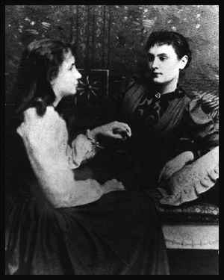
课文小结
莎莉文老师将人世间美好的思想情操“爱”，像春天的种子深深植于海伦·凯勒的生命，以无私的爱重塑了她的生命。海伦深深地感激自己的老师，她说：假如给我三天光明，我首先要长久地凝视我的老师。希望同学们也能关爱他人，让生命得到升华。
www.xkb1.com

Slide 22
再塑生命的人
拓展延伸
莎利文教我认识事物
爱心博大
教育有方
共创奇迹
热爱生活
主观努力
海伦·凯勒
敏而好学
坚忍不拔
海伦与莎莉文老师相辅相成，是本文的一体两面。海伦成为不平凡的人，与莎莉文老师的教育密不可分，但也是她的主观努力的结果。
在人类历史长河中，像作者这样凭借坚强意志与命运进行抗争的杰出人士，你还知道哪些？
试列举古今中外那些付出艰辛努力而成功的残障人的事迹：

Slide 23
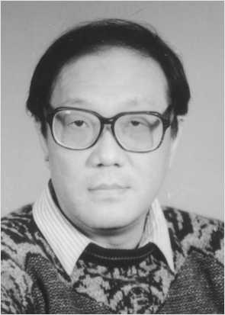
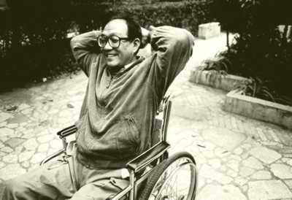
史铁生
因双腿瘫痪于1972年回到北京。
并发展到尿毒症，需要靠透析维持生命。
自称是“职业是生病，业余在写作”。
史铁生创作的散文《我与地坛》鼓励了
无数的人。2002年获华语文学传媒大奖
年度杰出成就奖。曾任中国作家协会全
国委员会委员，北京作家协会副主席，
中国残疾人协会评议委员会委员。
2010年12月31日凌晨3点46分因突发
脑溢血逝世。

